Slide 1

Jestem uczestnikiem życia kulturalnego.

Slide 2
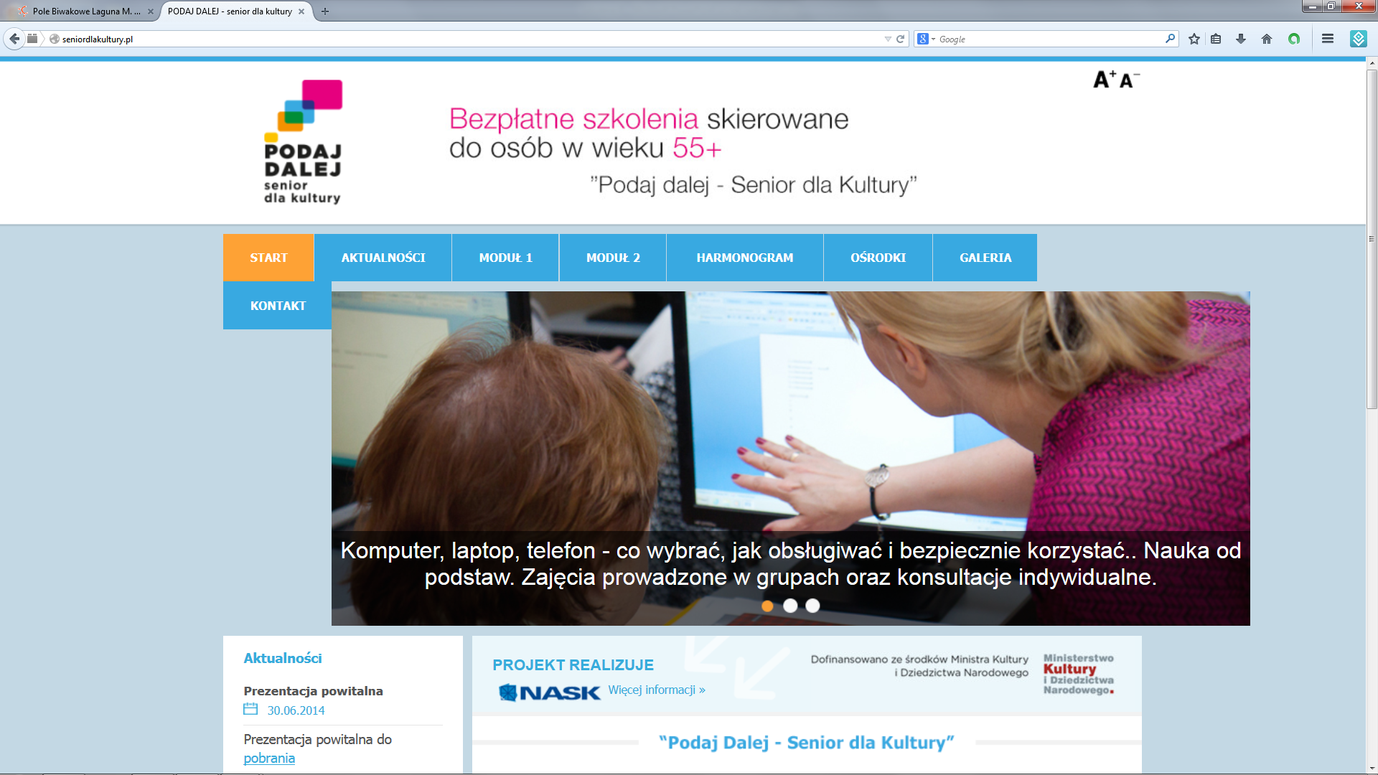
www.seniordlakultury.pl

Slide 3


Spotkanie 1:
Komputer:
stacjonarny
mobilny

Slide 4
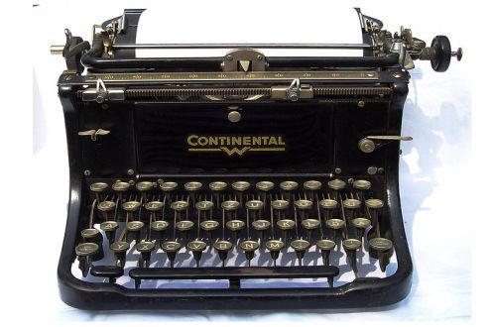
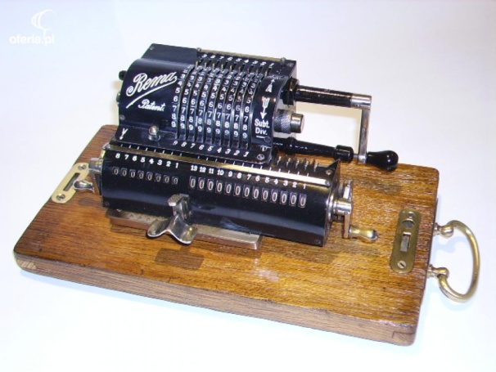
Spotkanie 1:
MS Office
Word – narzędzie do pisania
Excel – narzędzie do liczenia

Slide 5




Spotkanie 2:
Internet:
Przeglądarki internetowe:

Slide 6

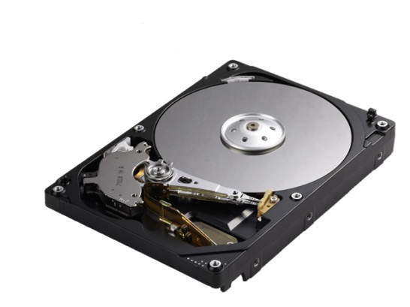

Spotkanie 2:
Wyszukiwarki:
Dyski:
Dysk Google

Slide 7



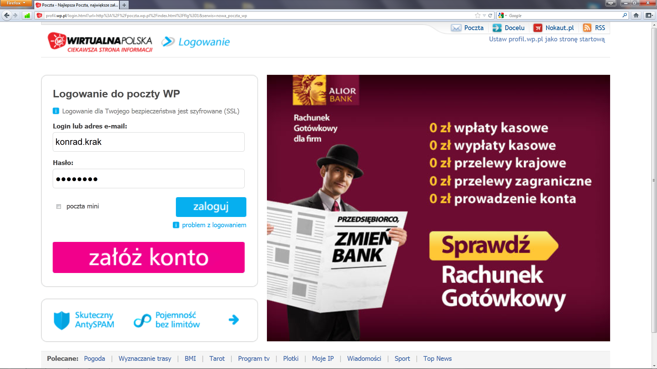
Spotkanie 3:
Komunikatory:
Poczta elektroniczna:

Slide 8



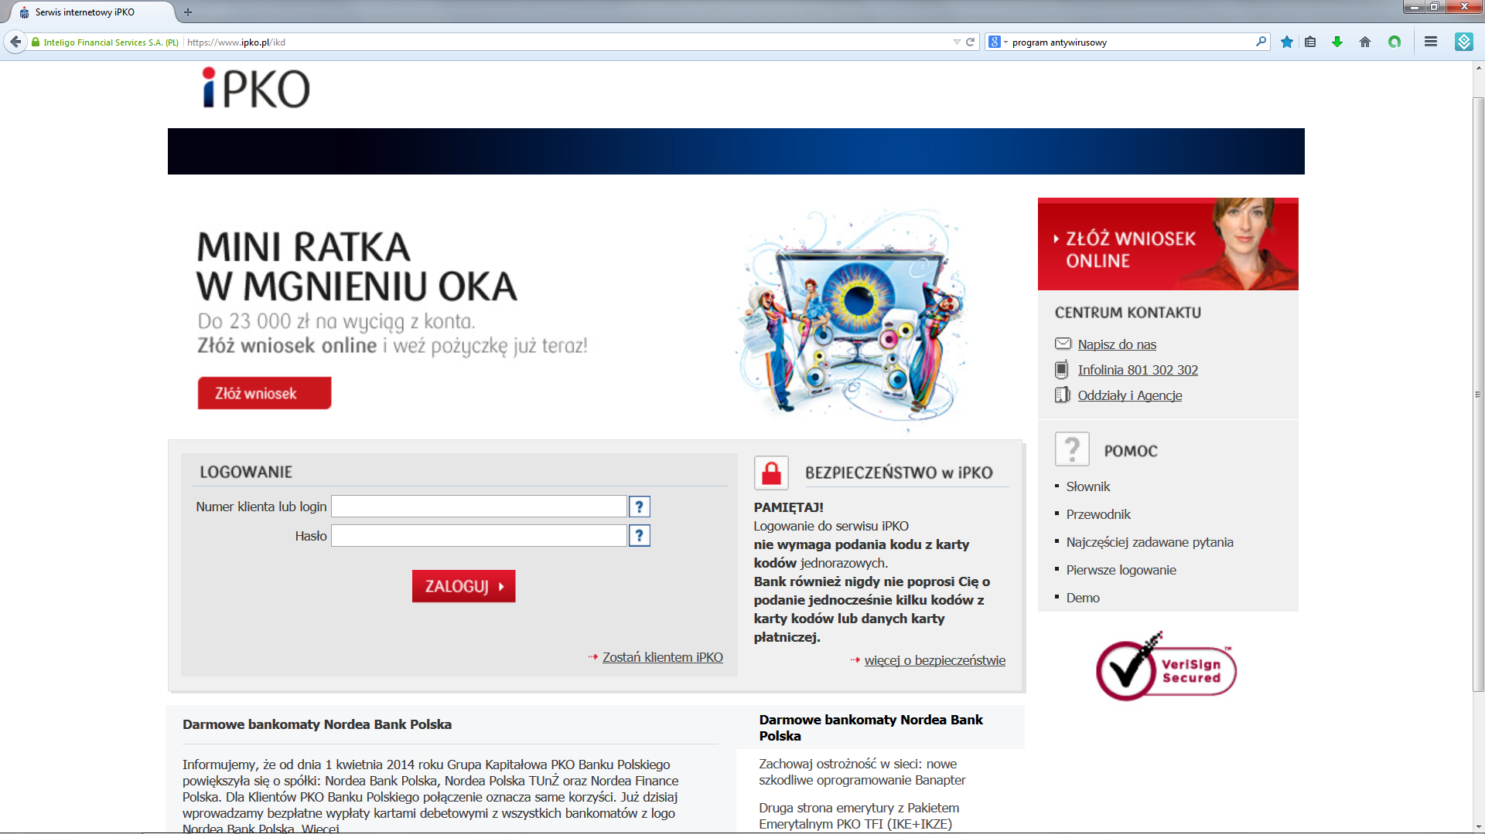
Spotkanie 3:
Program antywirusowy:
Bankowość elektroniczna:

Slide 9






Spotkanie 4:
Usługi internetowe:
Zakupy
Porównywarki cen
Nauka
Gazety
Rozrywka
Filmy

Slide 10

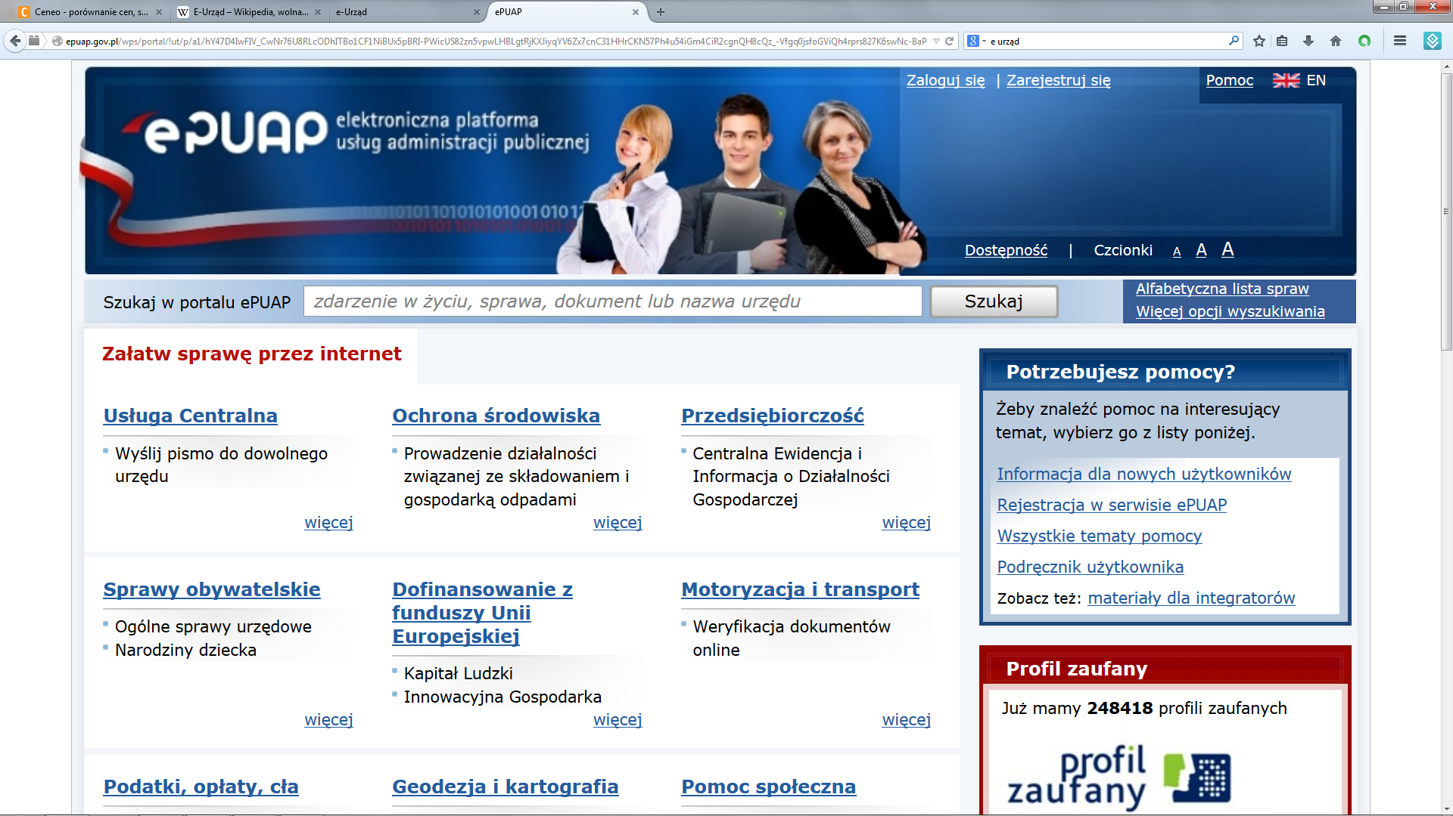


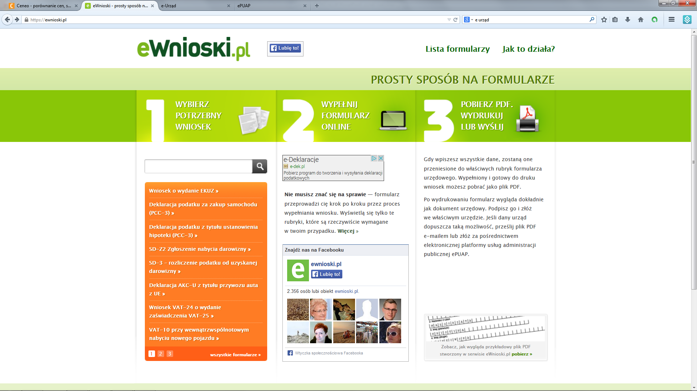
Spotkanie 4:
Usługi internetowe:
Rozkłady jazdy
e-urząd
Mapy
Rezerwacje
eWnioski

Slide 11
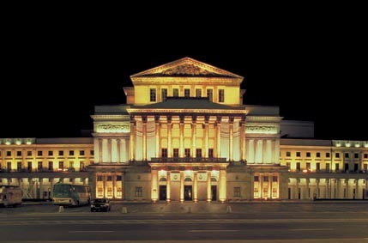


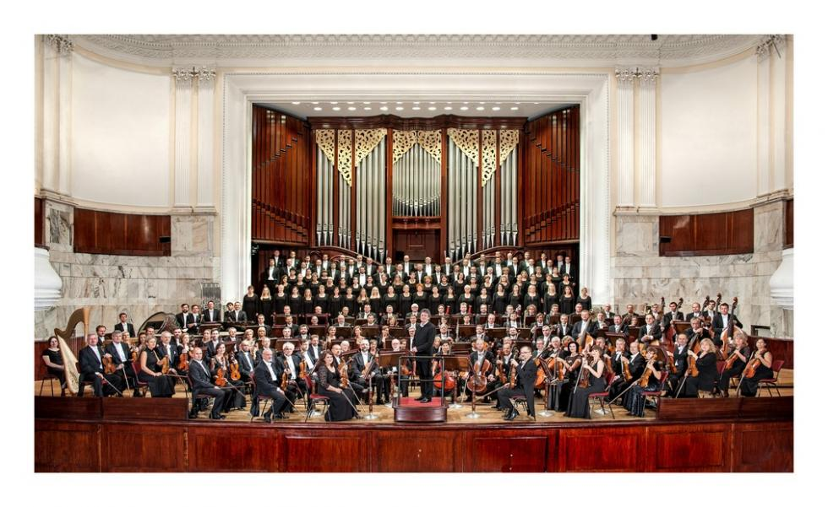
Spotkanie 5:
Kultura przez Internet ?
www.teatrwielki.pl
www.filharmonia.pl

Slide 12
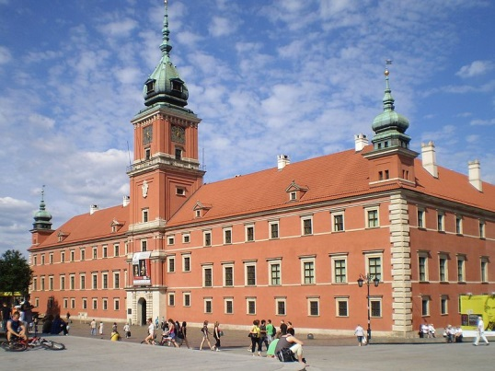

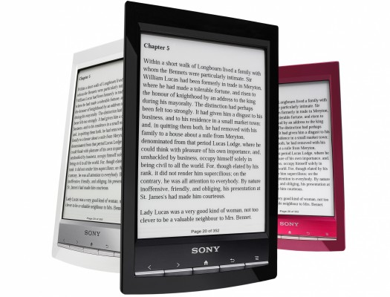
Spotkanie 5:
Kultura przez Internet ?
Muzea wirtualne:
Biblioteki cyfrowe:
E-booki:

Slide 13
Spotkanie 6:
www.allegro.pl
Co watro dodać do ulubionych.
www.seniordlakultury.pl
www.pkp.pl
www.intercity.pl
www.google.pl
www.tvp.pl
www.olx.pl
www.onet.pl
www.ebay.pl
www.polityka.pl
www.polskieradio.pl
www.empik.com
www.polskibus.pl
www.cafesenior.pl
www.sportowefakty.pl
www.sanatoria.org
www.multikino.pl
www.teatrywarszawa.com

Slide 14
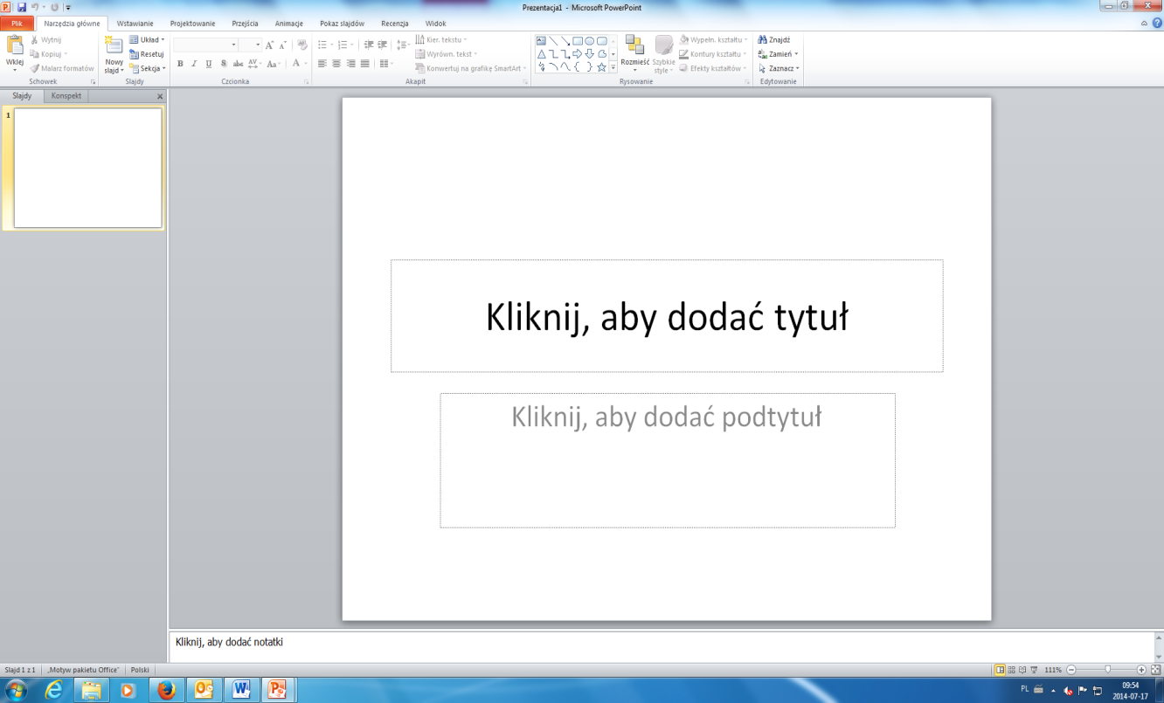
Spotkanie 7:
MS PowerPoint:

Slide 15
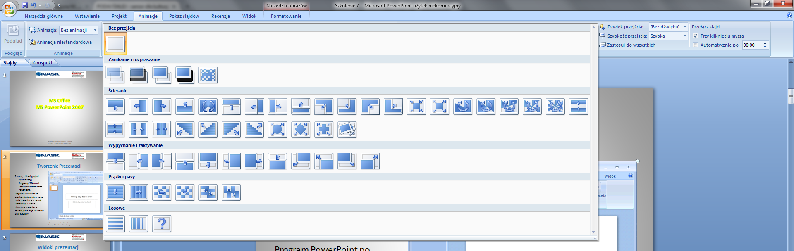
Efekty przejścia czyli jak ma dany slajd się pojawić.

Slide 16
Czekam na Państwa spostrzeżenia, przemyślenia
i prezentacje:
szkolenie.waw@gmail.com

Slide 17
Miłych wakacji, dobrego odpoczynku i
do zobaczenia we wrześniu.

